Slide 1
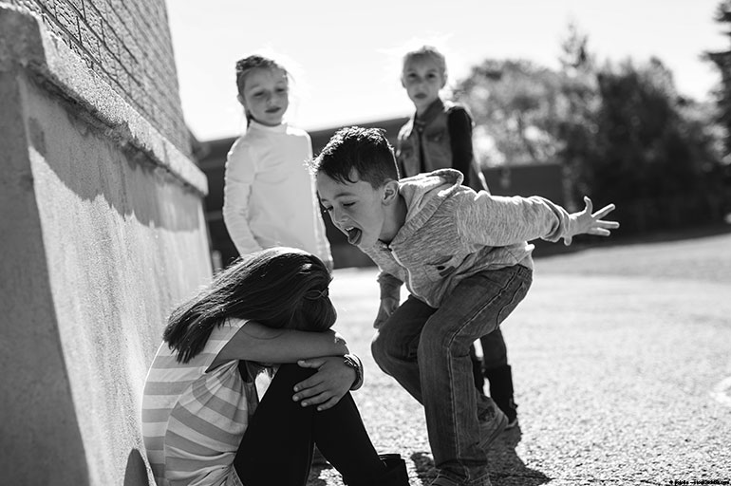
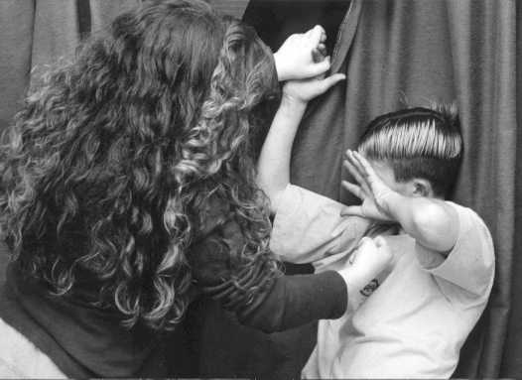
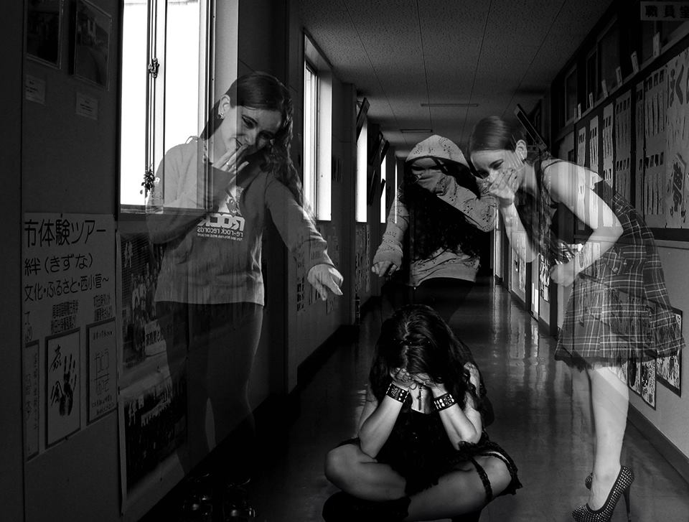
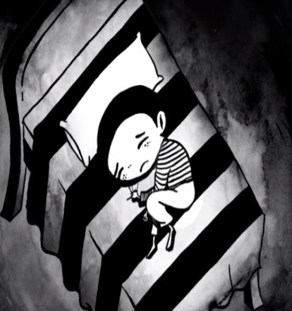
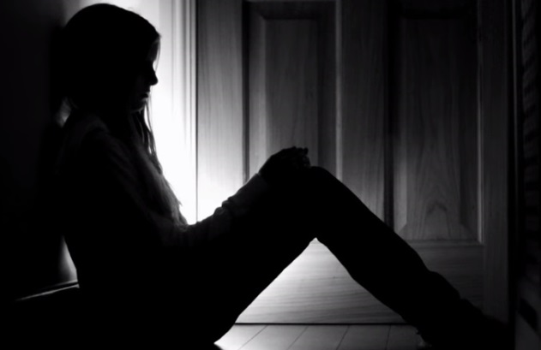
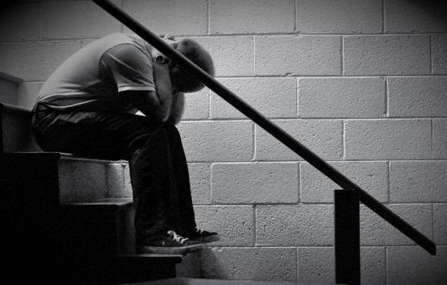
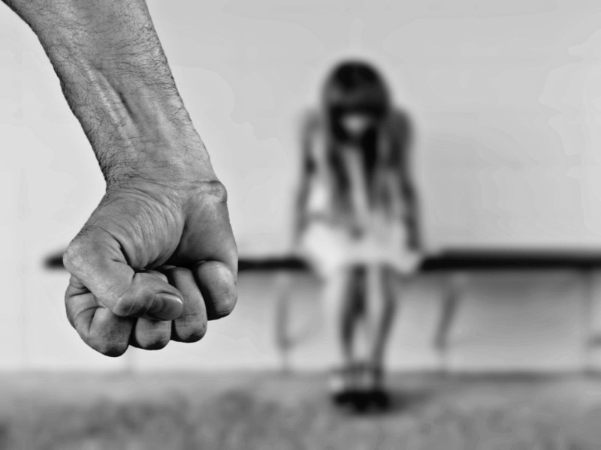
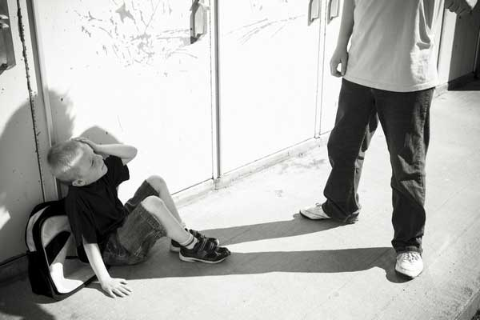
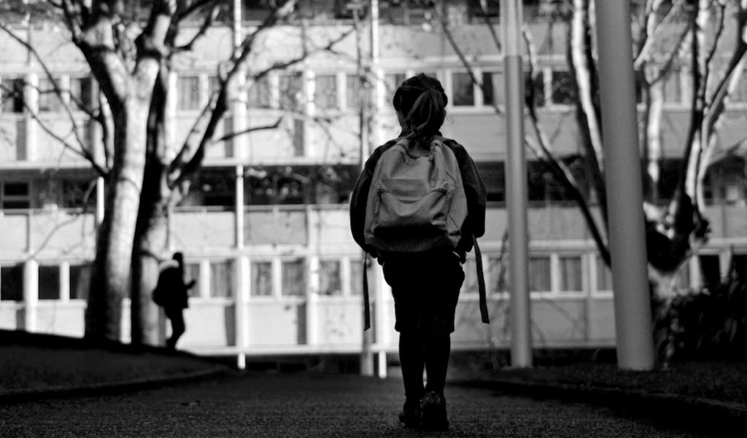
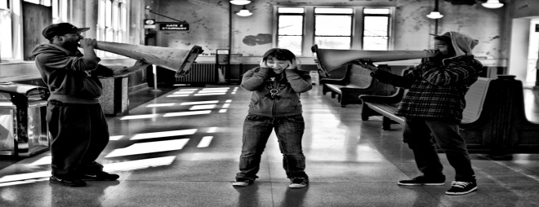
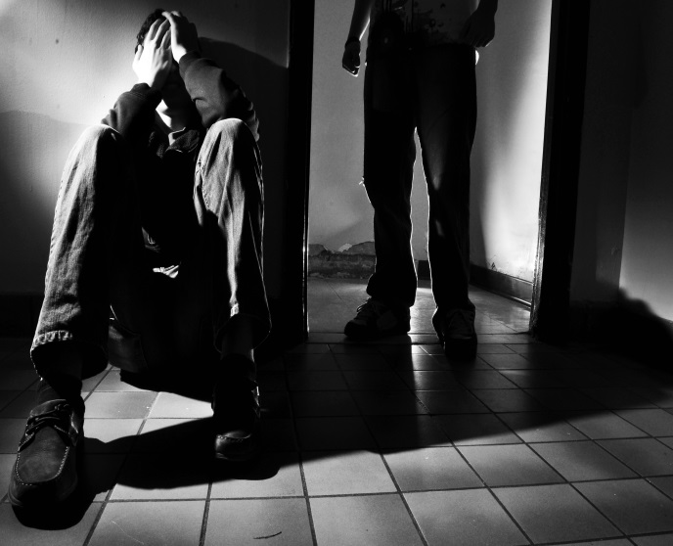
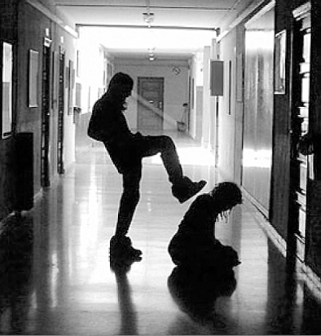
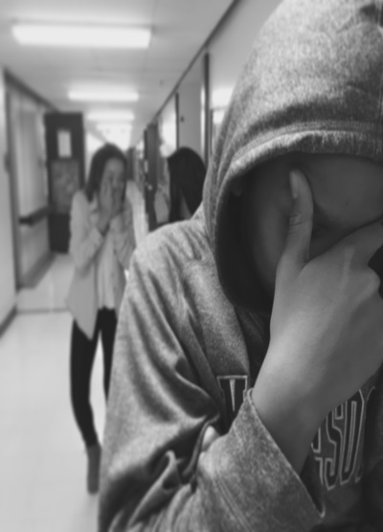
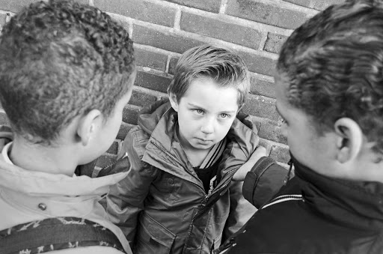
UNE AUTRE INTIMIDATION
PROFESSEUR COORDINATEUR:
Caputo Gabriela
ÉLEVÉ: Neculcea Anabella Mihaela

Slide 2
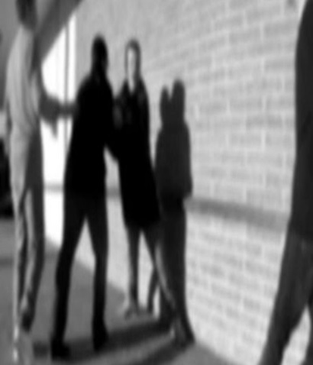
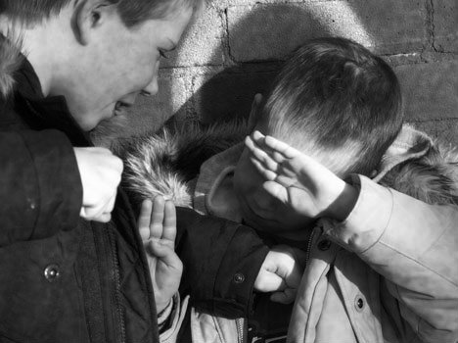
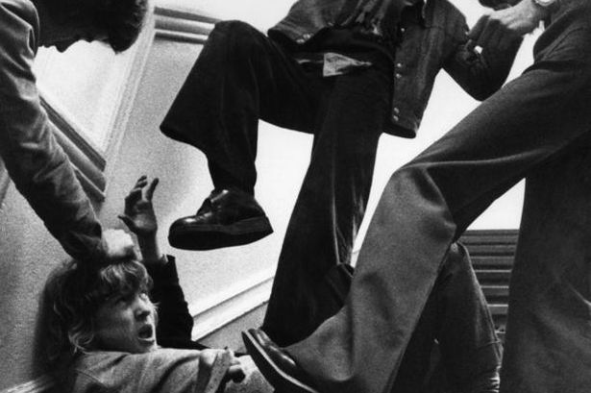
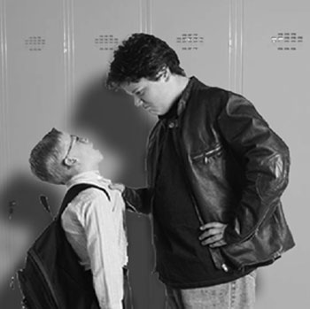
SOMMAIRE
Introduction
Chapitre I<< généralité>>
Chapitre II<<l’intimidation à l'école>>
Chapitre III<<statistique>>
Chapitre IV<<effects de l’intimidation>>
Conclusion
Sitographie
Conclusion

Slide 3
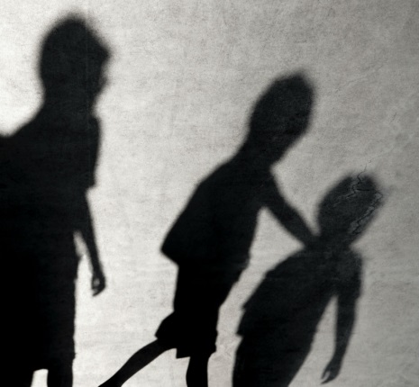
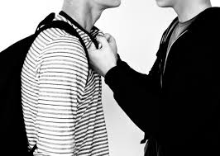
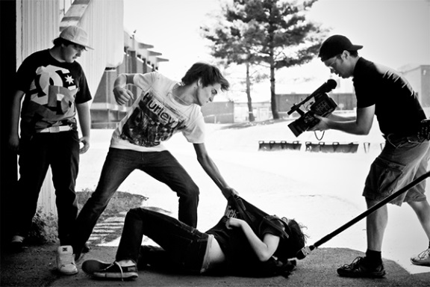
INTRODUCTION
J'ai choisi de parler de ce sujet, car c'est un sujet d'actualité qui se propage rapidement surtout chez les jeunes.
Premièrement, le choix du sujet en question a été très facile, car il s'agit d'un problème strictement lié à ma future profession, à savoir celle de sociologue.
Deuxièmement, quand j'étais enfant, je ressentais de l'intimidation à la fois physique, verbale et sociale.
En conclusion, j'ai choisi ce sujet car c'est un sujet qui a été présent dans ma vie dans le passé, qui est présent à travers la société dans laquelle je vis et qui sera présent dans la profession que j'exercerai

Slide 4
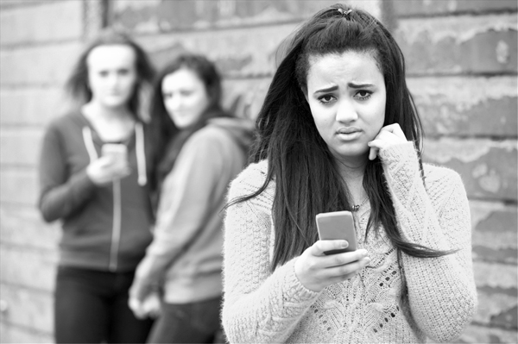
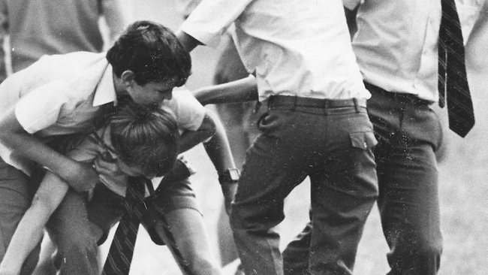
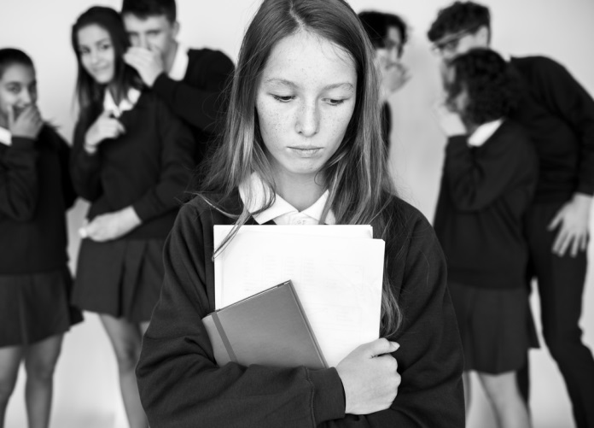
GÉNÉRALITÉ
L'intimidation est définie comme un comportement hostile / d'exclusion et désobligeant, l'humiliation, est une action qui provoque à plusieurs reprises une insulte aux autres, qui peut se manifester physiquement, par une agression physique ou psychologique, en produisant certains dommages émotionnels
La victime présente une hypostase généralement vulnérable, qui présente certaines faiblesses que l'intimidateur peut exploiter
La victime montre une incapacité à se défendre et un sentiment d'impuissance

Slide 5
Professeur d'intimidation - étudiant
Intimidation parent - élève, dans l'espace scolaire;
Élève intimidation-enseignant
Élève intimidation-élève
intimidation parent - enseignant, dans l'espace scolaire
L'INTIMIDATION À L'ÉCOLE
Professeur d'intimidation - parent, dans l'espace scolaire
formes d’intimidation
sexting
pêche à la traîne
chantage ou séduction
harcèlement
CYBERINTIMIDATION
vol d'identité
exposition ou ruse
dénigrement

Slide 6
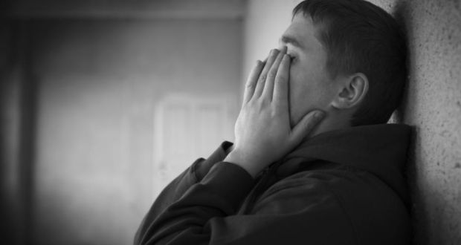
MYTHE
RÉALITÉ
Parfois, les enfants sont très clairs qu'ils peuvent être harcelés ou humiliés
Aucun enfant ne mérite d'être intimidé. Chaque enfant fait tout ce qu'il peut et pour ce faire, personne ne mérite d'être victime. Certains enfants sont différents, peuvent agir ou montrer d'une certaine manière, ce qui attire l'intimidation; chacun de nous est chargé d'arrêter l'intimidation et d'aider la victime à acquérir les compétences nécessaires pour gérer l'intimidation plus efficacement

Slide 7
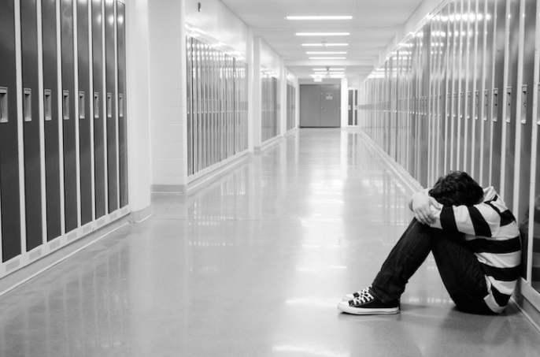
L’intimidation à l'école
Il existe des différences entre les sexes dans la victimisation scolaire, clairement mises en évidence par la plupart des recherches dans le domaine. En ce sens, on note la prédisposition des garçons à adopter un comportement de victimisation / intimidation et une position d'agresseur, contrairement aux filles. Les preuves scientifiques montrent que les filles sont davantage impliquées dans l'intimidation indirecte en adoptant des comportements de propagation de rumeurs malveillantes, d'exclusion sociale, de rejet

Slide 8
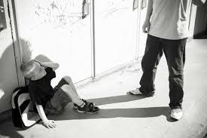
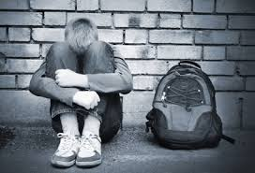
Conflits / situations de lutte entre enfants, caractérisés par une réciprocité au niveau de l'intention
Les épisodes uniques d'exclusion sociale

Slide 9
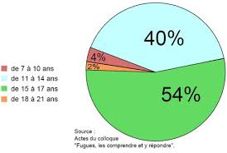
Statistique
En 2016, Save the Children France a lancé la première étude nationale sur le phénomène de l'intimidation dans les écoles françaises, afin de mieux comprendre les raisons de ces comportements violents chez les enfants et l'ampleur de ce phénomène dans le contexte éducatif en France.

Slide 10
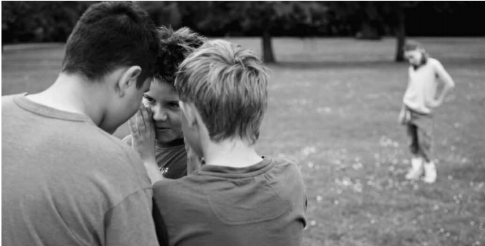
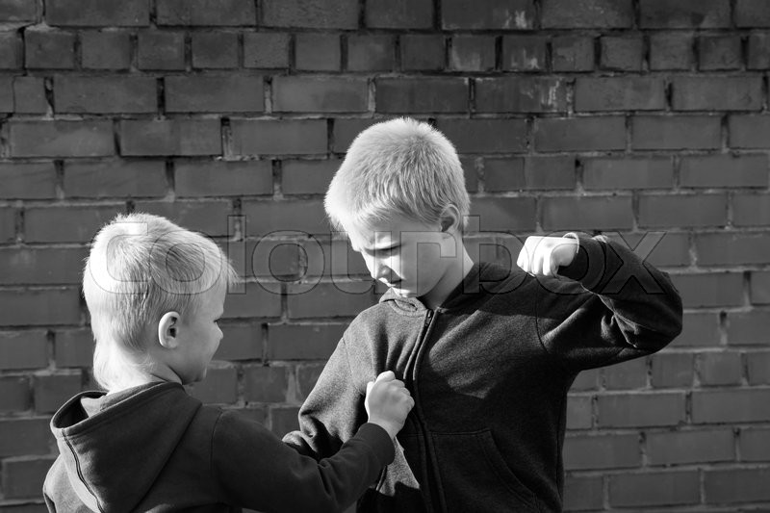
Cependant, afin de bien comprendre le phénomène de l'intimidation, il est très important de différencier les comportements subsumés par ce phénomène par rapport à:
2 enfants sur 10 ont admis avoir exclu à plusieurs reprises leurs collègues du groupe de pairs
3 sur 10 ont interdit à d'autres enfants de jouer avec certains élèves de la classe
78% ont été témoins de situations répétées dans lesquelles un enfant a été intimidé et légèrement frappé

Slide 11
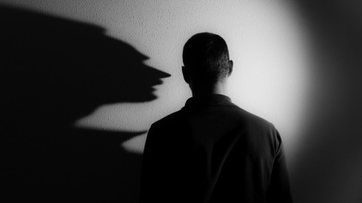
effects de l’intimidation
Les enfants victimes d'intimidation peuvent avoir des problèmes de santé physique, scolaire ou mentale
Effets sur les victimes
La recherche montre que ces enfants sont plus susceptibles de ressentir:
dépression et attachement
problèmes de sommeil
sentiments accrus de tristesse et de solitude
risque accru de suicide
Ces problèmes peuvent persister à l'âge adulte

Slide 12
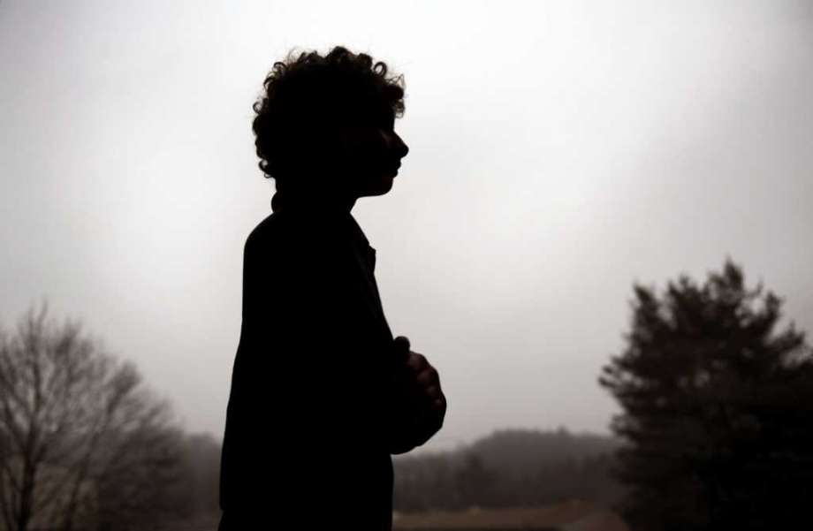
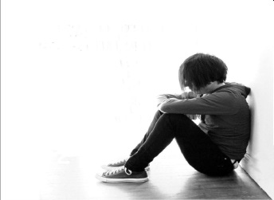
Effets sur les victimes
Les enfants agressifs peuvent adopter des comportements violents et risqués jusqu'à l'âge adulte
La recherche montre qu'ils sont enclins à:
abuser de l'alcool ou d'autres substances à l'adolescence ou à l'âge adulte
entrer dans des confrontations physiques
entrer dans des confrontations physiques
soit abusive envers les partenaires de la vie ou leurs enfants
risque accru de développer des comportements antisociaux

Slide 13
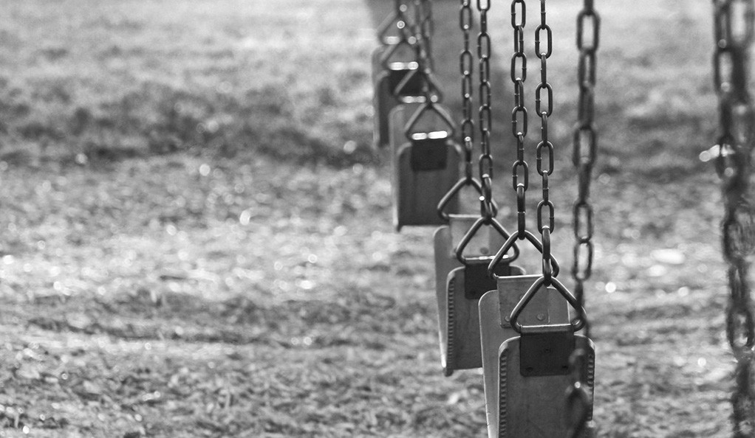
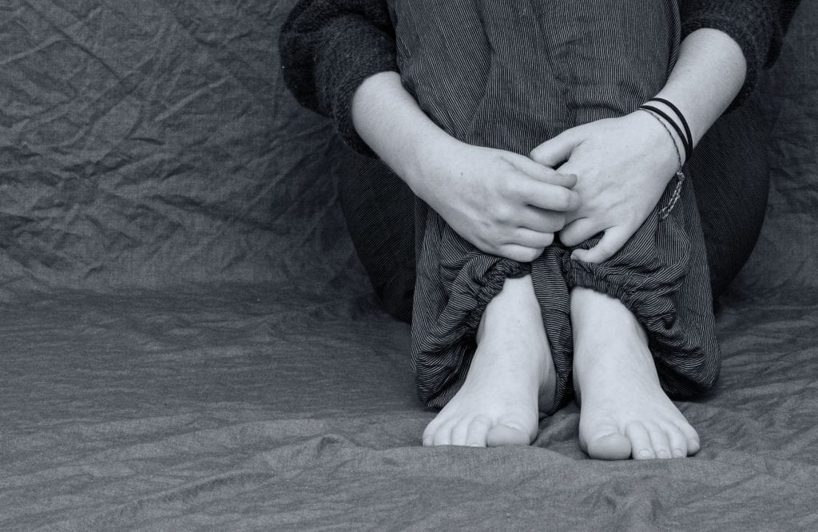
Une étude menée en 2010 sur des cas signalés de pensées suicidaires ou de tentatives de suicide sur un certain nombre de 130 908 élèves (classes VI, IX et XII) a révélé que 22% des intimidateurs, 29% des victimes et 38% des victimes ont eu des pensées suicidaires et / ou des tentatives de suicide

Slide 14
Conclusion
L'intimidation n'est pas quelque chose de nouvelle, mais quelque chose qui a toujours existé dans les écoles, dans les sociétés. Qu'il s'agisse du Moyen Âge où les enfants pauvres et leurs familles ont été victimes d'intimidation aristocratique ou de la société contemporaine dans laquelle les enfants sensibles, quelle que soit leur classe sociale, sont les victimes des plus forts, l'intimidation a toujours existé.

Slide 15
SITOGRAPHIE
•https://scolifarabullying.ro/despre
•http://www.telefonulcopilului.ro/stop-bullying
•https://ro.wikipedia.org/wiki/Bullying
•https://www.gettyimages.com/photos/bullying?mediatype=photography&phrase=bullying&sort=mostpopular
•https://naitreetgrandir.com/fr/etape/5-8-ans/ecole/fiche.aspx?doc=intimidation-ecole-reconnaitre-reagir

